Slide 1
AWS
VPC/EC2
Natsukashii

Slide 2
01
云计算
什么是云计算/云计算优势/云计算类型/AWS
02
EC2
CONTENTS
什么是EC2/EC2
03
VPC
什么是VPC/VPC和子网/网络拓扑的最佳实践/
04
DEMO
创建实例/EC2部署

Slide 3
云计算
/01
1.1 什么是云计算
1.2 云计算的优势
1.3 云计算类型
1.3.1 云计算模型 IaaS/PaaS/SaaS
1.3.2 云部署模型 云/混合/内部
1.4 AWS

Slide 4
1.1 什么是云计算
云计算是通过 Internet 云服务平台按需提供计算能力、数据库存储、应用程序和其他 IT 资源，采用按需支付定价模式。
云计算以一种简单的方式通过 Internet 访问服务器、存储空间、数据库和各种应用程序服务。Amazon Web Services 等云服务平台拥有和维护此类应用程序服务所需的联网硬件，而您只需要通过 Web 应用程序就可以预置和使用需要的资源。
Notes:
云计算可以让不同的用户通过互联网使用在云端的应用、数据或者各种资源，通过自助的方式去获取需要的IT资源

Slide 5
1.2 云计算的优势
将资本投入变成可变投入
从大型规模经济中获益
无需再猜测所需容量
增加速度和灵活性
无需再为数据中心的运行和维护投入资金
几分钟将业务扩展到全球
节省企业费用
开发部署更加便捷
Notes:
客户端将任务交给云端，云端计算完毕后把结果返回给客户端
云计算的大规模、分布式、高可用性和扩展性的特点
让企业 节省费用，节省资源使得开发部署服务更加轻量化

Slide 6
1.3.1 云计算类型
软件即服务 (SaaS)
平台即服务 (PaaS)
基础设施即服务 (IaaS)
Notes:
打个比方
相比云计算而言，什么是本地部署，如果想在家里做饭，自己准备好厨具，食材原料，自己蒸煮；
如果觉得麻烦，直接买速冻饺子回家煮，饺子的提供商叫IaaS（基础设施及服务）
如果连煮都不想煮，直接用app下单，只需要准备餐桌，叫PaaS（平台及服务）
如果什么都不准备，桌子也不想整理，直接出门去饺子店里吃，叫SaaS（软件及服务）

Slide 7
1.3.2 云部署类型
公有云：
基于云的应用程序完全部署在云中且应用程序的所有组件都在云中运行。云中的应用程序分为两种，一种是在云中创建，另一种是从现有基础设施迁移到云中以利用云计算的。基于云的应用程序可以构建在基础设施组件上，也可以使用较高级的服务，这些服务提供了从核心基础设施的管理、架构和扩展要求中抽象提取的能力。
混合云：
混合部署是一种在基于云的资源和非云现有资源之间连接基础设施和应用程序的方法。混合部署最常见的方法是在云和现有内部基础设施之间将组织的基础设施扩展到云中，同时将云资源与内部系统进行连接。
私有云：
使用虚拟化和资源管理工具在内部部署资源往往被称作“私有云”。内部部署无法提供云计算的诸多优势，但有时采用这种方案是为了能够提供专用资源。大多数情况下，这种部署模型与旧式 IT 基础设施无异，都通过应用程序管理和虚拟化技术尽可能提高资源利用率。
Notes:
私人厨师，私有云
出门去餐馆吃饭，公有云
没有钱天天去餐馆吃，同时也在家里做，混合云
公有云通常指第三方提供商为用户提供的能够使用的云，其建设地点通常为第三方的数据中心，公有云一般可通过 Internet 使用，可在整个开放的公有网络中提供服务。公有云的核心属性在于共享服务资源。
私有云是为一个客户单独使用而构建的，因而提供对数据、安全性和服务质量的最有效控制。私有云的核心属性是专有资源。
私有云虽然安全程度高于公有云，但是其维护成本也相对较高，因此，国内私有云市场的主要客户是政府、大型企业等，面向的是单个企业内部的个性化需求，其发展的定制化程度高，差异化发展。
混合云
混合云融合了公有云和私有云，是近年来云计算的主要模式和发展方向。我们已经知道私企业主要是面向企业用户，出于安全考虑，企业更愿意将数据存放在私有云中，但是同时又希望可以获得公有云的计算资源，在这种情况下混合云被越来越多的采用，它将公有云和私有云进行混合和匹配，以获得最佳的效果，这种个性化的解决方案，达到了既省钱又安全的目的。

Slide 8
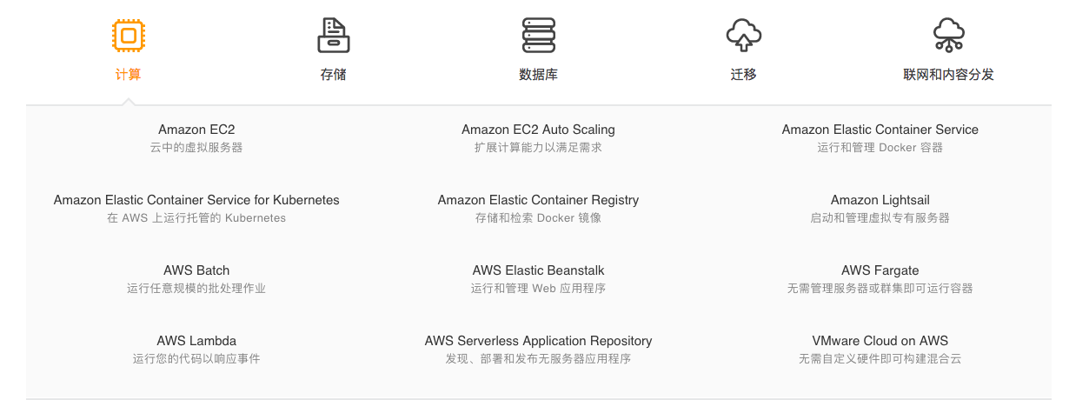
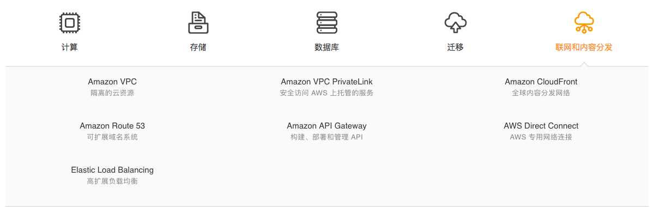
1.4 AWS
Amazon Web Services (AWS) 提供一组广泛的全球计算、存储、数据库、分析、应用和部署服务，帮助组织提高工作效率、降低 IT 成本和扩展应用。
Notes:
Amazon Web Services (AWS) 是一个安全的云服务平台，提供计算能力、数据库存储、内容交付以及其他功能来帮助实现业务扩展和增长。

Slide 9
EC2
/02
2.1 什么是EC2
2.2 EC2
2.2.0 选择区域
2.2.1 选择AMI
2.2.2 选择实例类型
2.2.3 配置实例
2.2.4 添加存储
2.2.5 添加标签
2.2.6 配置安全组
2.2.7 审核/密钥对
2.2.8 创建实例

Slide 10
2.1 什么是EC2
0. 选择区域
1. 选择AMI
2. 选择实例类型
5. 添加标签
4. 添加存储
3. 配置实例
6. 配置安全组
7. 审核/密钥对
8. 创建实例
Notes:
一个EC2实例的创建

Slide 11
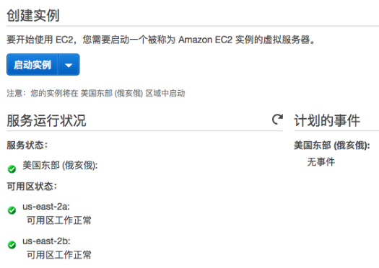
2.2 EC2 – 0.选择区域
Amazon EC2 托管在全球多个位置。这些位置由区域和可用区构成。
区域和可用区：用于存储资源的多个物理位置，例如实例和 Amazon EBS 卷，也称为

Slide 12
2.2 EC2 - 0.选择区域
区域
每个区域至少有两个可用区
不同区域完全隔离，实现更好的可用性、容错能力和可扩展能力
当您启动实例时，必须选择位于同一地区的 AMI。如果 AMI 在其他区域，您可将该 AMI 复制到您使用的区域。
可用区
与其他可用区的故障相隔离
可用区之间通过高速网络连接
Notes:
每个EC2区域之间都是完全隔离的，这样可以实现高容错性和稳定性。
每个可用区都拥有独立的配套设施，其中包括冗余电源、网络连接等，使其拥有比单个数据中心更高的可用性、容错性以及可扩展性。

Slide 13
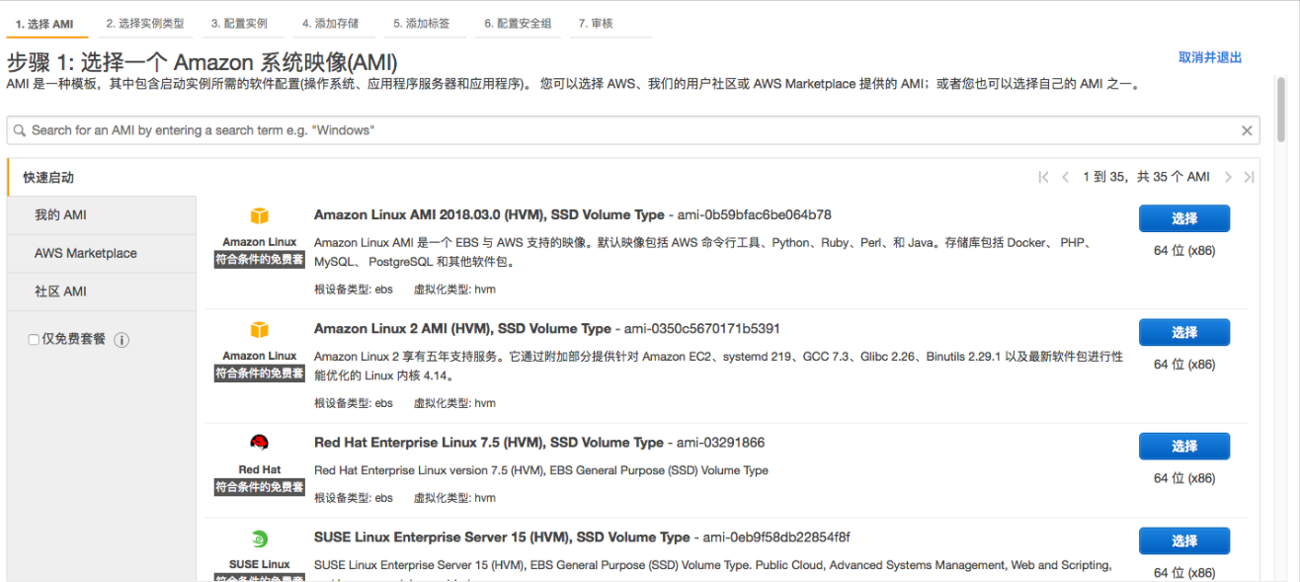
2.2 EC2 – 1.选择AMI

Slide 14
2.2 EC2 – 1.选择AMI
Amazon 系统映像 (AMI) 是一种包含软件配置 (例如，操作系统、应用程序服务器和应用程序) 的模板。
Amazon Web Services (AWS) 发布了许多包含常见软件配置的 Amazon 系统映像 (AMI) 供公众使用。
此外，AWS 开发人员社区的会员也发布了他们的自定义 AMI。
您也可以创建一个或多个自定义 AMI；这样能让您快速轻松地启动能满足您一切需求的新实例。
Notes:
Amazon EC2是一个IaaS云服务，主要提供弹性的计算资源，提供多种类型的虚拟机。

Slide 15
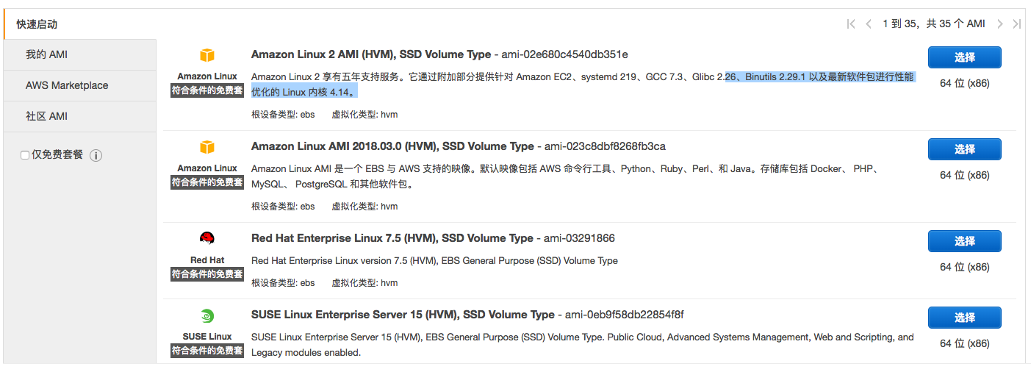
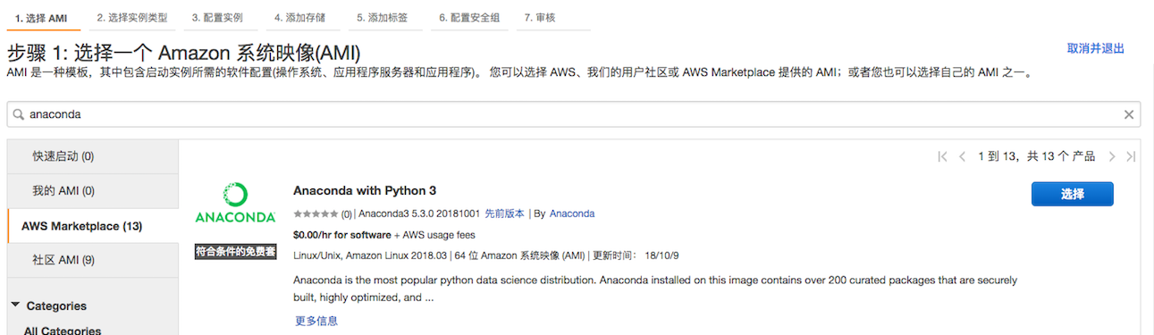
2.2 EC2 – 1.选择AMI
AMI类型
区域 / 操作系统 / 架构 (32 位或 64 位) / 启动许可 / 根设备存储
Notes:
AMI是一种区域性资源，可以跨区域复制AMI，保证全球部署一致性；（如果想跨区域部署，或者在别的可用区部署相同的实例，可以先根据实例创建一个AMI，然后跨区域复制AMI，以保证全球部署的EC2一致性。）
可以指定访问权限：公有、私有或者指定AWS账户；

Slide 16
2.2 EC2 – 1.选择AMI
AMI类型
所有 AMI 均可归类为由 Amazon EBS 支持或由实例存储支持。前者是指从 AMI 启动的实例的根设备是从 Amazon EBS 快照创建的 Amazon EBS 卷。后者是指从 AMI 启动的实例的根设备是从存储在 Amazon S3 中的模板创建的实例存储卷。
性能 | 由 Amazon EBS 支持的 AMI | 由 Amazon 实例存储支持的 AMI
实例的启动时间 | 通常不到 1 分钟 | 通常不到 5 分钟
根设备的大小限制 | 16 TiB | 10 GiB
根设备卷 | Amazon EBS 卷 | 实例存储卷
数据持久性 | 默认情况下，当实例终止时，将删除根卷。* 默认情况下，实例终止后，任何其他 Amazon EBS 卷上的数据将会保留。 | 任意实例存储卷上的数据仅在实例的生命周期内保留。
修改 | 实例停止后，实例类型、内核、RAM 磁盘和用户数据仍可更改。 | 实例存在期间，实例属性是稳定不变的。
收费 | 您需要为实例使用、Amazon EBS 卷使用以及将 AMI 存储为 Amazon EBS 快照付费。 | 您需要为实例使用以及在 Amazon S3 中存储 AMI 付费。
AMI 创建/捆绑 | 使用单一命令/调用 | 需要安装和使用 AMI 工具
停止状态 | 可置于停止状态，在该状态下，实例不运行，但是根卷可在 Amazon EBS 中保留 | 不可置于停止状态；实例正在运行或已终止
Notes:
实例存储卷上的数据在实例终止时或是失败时会被删除；（定期备份）
EBS作为实例的根存储卷，因为它们启动速度更快，而且EBS提供更好的性能和更大的容量，更易于升级实例类型。

Slide 17
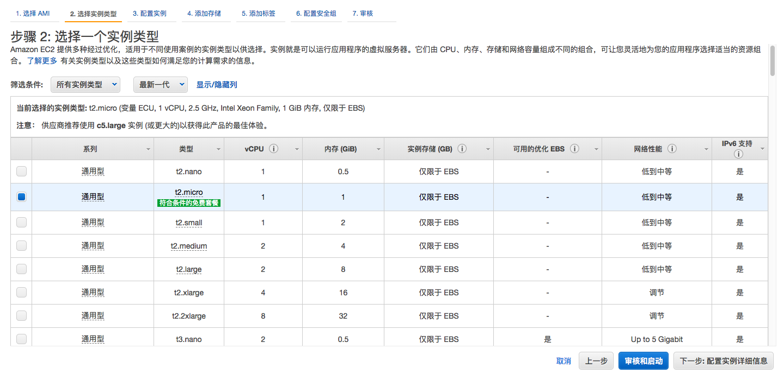
2.2 EC2 – 2.选择实例类型
实例 CPU、内存、存储和网络容量的多种配置，也称为实例类型

Slide 18
2.2 EC2 – 2.选择实例类型
实例类型
您可以从一个单一的 AMI 启动不同类型的实例。
实例类型从本质上决定了用于您的实例的主机硬件。
每个实例类型提供不同的计算、内存和存储功能，并按照这些功能分组到实例系列。
实例系列 | 应用 | 当前一代实例类型
1. 通用型（T2、M4、M3） | 网站 中小型数据库 | t2.nano | t2.micro | t2.small | t2.medium | t2.large | t2.xlarge | t2.2xlarge | t3.nano | t3.micro | t3.small | t3.medium | t3.large | t3.xlarge | t3.2xlarge | m4.large | m4.xlarge | m4.2xlarge | m4.4xlarge | m4.10xlarge | m4.16xlarge | m5.large | m5.xlarge | m5.2xlarge | m5.4xlarge | m5.12xlarge | m5.24xlarge | m5d.large | m5d.xlarge | m5d.2xlarge | m5d.4xlarge | m5d.12xlarge | m5d.24xlarge
2. 计算优化（C2、C3） | 高性能前端集群 视频编码 分布式分析 | c4.large | c4.xlarge | c4.2xlarge | c4.4xlarge | c4.8xlarge | c5.large | c5.xlarge | c5.2xlarge | c5.4xlarge | c5.9xlarge | c5.18xlarge | c5d.xlarge | c5d.2xlarge | c5d.4xlarge | c5d.9xlarge | c5d.18xlarge
3. 内存优化（X1、R4） | 高性能数据库 数据挖掘 | r4.large | r4.xlarge | r4.2xlarge | r4.4xlarge | r4.8xlarge | r4.16xlarge | r5.large | r5.xlarge | r5.2xlarge | r5.4xlarge | r5.12xlarge | r5.24xlarge | r5d.large | r5d.xlarge| r5d.2xlarge | r5d.4xlarge | r5d.12xlarge | r5d.24xlarge | x1.16xlarge | x1.32xlarge | x1e.xlarge | x1e.2xlarge | x1e.4xlarge | x1e.8xlarge | x1e.16xlarge | x1e.32xlarge | z1d.large | z1d.xlarge | z1d.2xlarge | z1d.3xlarge | z1d.6xlarge | z1d.12xlarge
4. 存储优化（I2、D2） | 数据仓库 NoSQL数据库 | d2.xlarge | d2.2xlarge | d2.4xlarge | d2.8xlarge | h1.2xlarge | h1.4xlarge | h1.8xlarge | h1.16xlarge | i3.large | i3.xlarge | i3.2xlarge | i3.4xlarge | i3.8xlarge | i3.16xlarge
5. 加速的计算（P2、G2） | 机器学习 | f1.2xlarge | f1.4xlarge | f1.16xlarge | g3.4xlarge | g3.8xlarge | g3.16xlarge | p2.xlarge | p2.8xlarge | p2.16xlarge | p3.2xlarge | p3.8xlarge | p3.16xlarge
Notes:
运算能力、IO
存储方式
网络性能
内存

Slide 19
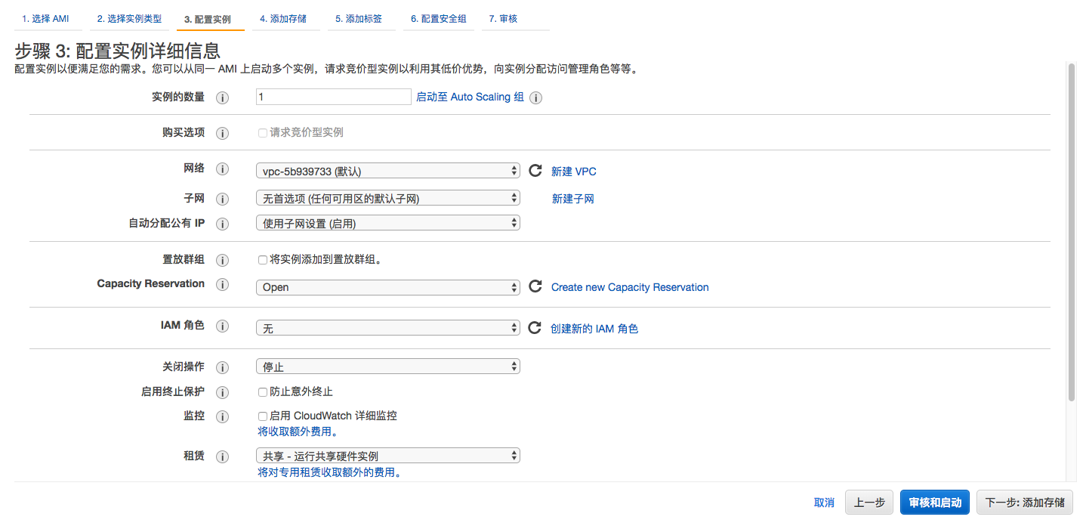
2.2 EC2 – 3.配置实例
Notes:
VPC：
置放群组：AutoScaling

Slide 20
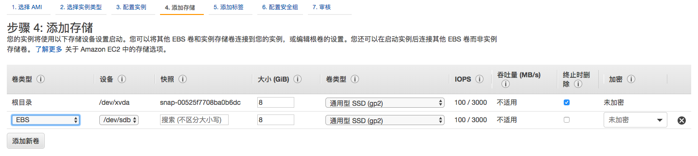
2.2 EC2 – 4.添加存储
根设备卷
包含用于启动该实例的映像。
所有 AMI 都被分类为由 Amazon EBS 支持或由实例存储支持
临时数据 (停止或终止实例时会删除这些数据) 的存储卷，也称为实例存储卷
使用 Amazon Elastic Block Store (Amazon EBS) 的数据的持久性存储卷，也称为 Amazon EBS 卷。

Slide 21
2.2 EC2 – 4.添加存储
实例存储
很多实例可以访问物理附加到主机的磁盘中的存储。此磁盘存储称为实例存储。
实例存储可为实例提供临时性块级存储。实例存储卷上的数据仅在关联实例的生命周期内保留；如果您停止或终止实例，则实例存储卷上的任何数据都会丢失。

Slide 22
2.2 EC2 – 4.添加存储
Amazon Elastic Block Store (Amazon EBS)
提供数据块级存储卷以用于 EC2 实例。
EBS 卷是高度可用和可靠的存储卷，可以附加到同一可用区中任何正在运行的实例。
连接到 EC2 实例的 EBS 卷公开为独立于实例生命周期存在的存储卷。

Slide 23
2.2 EC2 – 4.添加存储
快照
Amazon EBS 提供为任何 EBS 卷创建快照 (备份) 并将卷中数据的副本写入 Amazon S3 (其中数据以冗余方式存储在多个可用区中) 的功能。不必将该卷附加到运行中的实例，也可以拍摄快照。
您可以通过拍摄时间点快照将 Amazon EBS 卷上的数据备份到 Amazon S3。快照属于增量 备份，这意味着仅保存设备上在最新快照之后更改的数据块。由于无需复制数据，这将最大限度缩短创建快照所需的时间和增加存储成本节省。

Slide 24
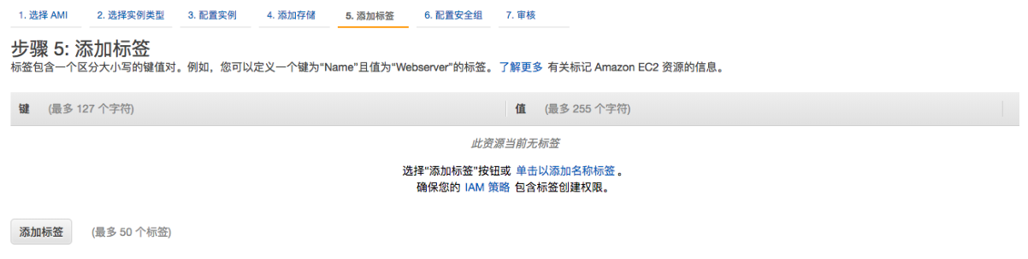
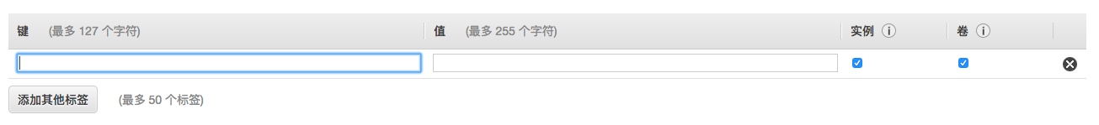
2.2 EC2 – 5.添加标签
元数据，也称为标签，您可以创建元数据并分配给您的 Amazon EC2 资源

Slide 25
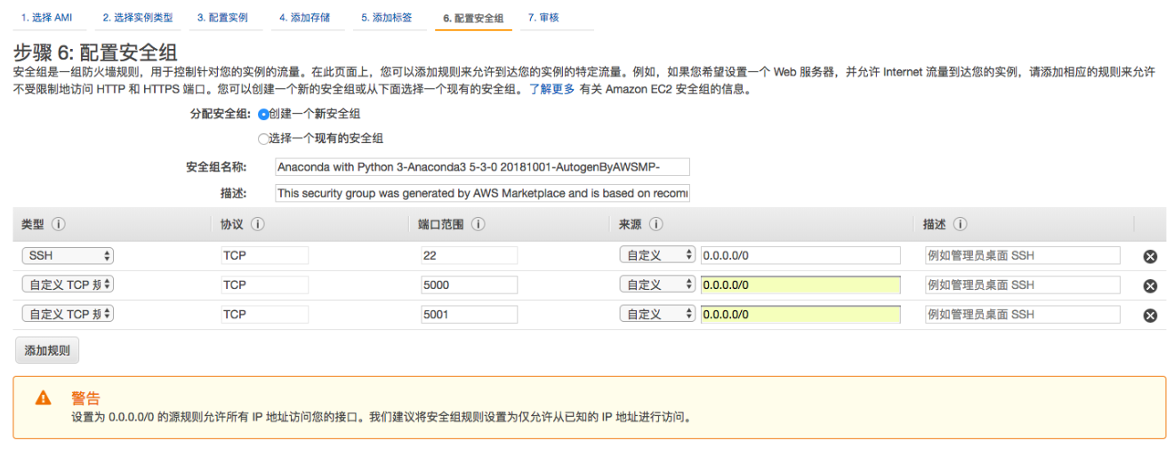
2.2 EC2 – 6.配置安全组
安全组 起着虚拟防火墙的作用，可控制一个或多个实例的流量。在您启动实例时，将一个或多个安全组与该实例相关联。

Slide 26
2.2 EC2 – 6.配置安全组
安全组规则
默认情况下，安全组允许所有出站流量。
您无法更改 EC2-Classic 安全组的出站规则。
安全组规则始终是宽松的；您无法创建拒绝访问的规则。
安全组是有状态的 — 如果您从实例发送一个请求，则无论入站安全组规则如何，都将允许该请求的响应流量流入。对于 VPC 安全组，这还意味着，无论出站规则如何，都允许对允许的入站流量的响应流出。
您可以随时添加和删除规则。您的更改稍后会自动应用于与安全组关联的实例。
当您将多个安全组一个实例相关联时，将有效汇总每个安全组的规则，以创建一组规则。我们使用这组规则确定是否允许访问。

Slide 27
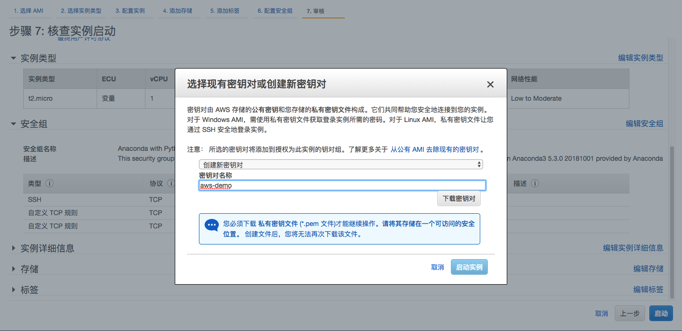
2.2 EC2 – 7.审核/密钥对
使用密钥对的实例的安全登录信息 (AWS 存储公有密钥，您在安全位置存储私有密钥)

Slide 28
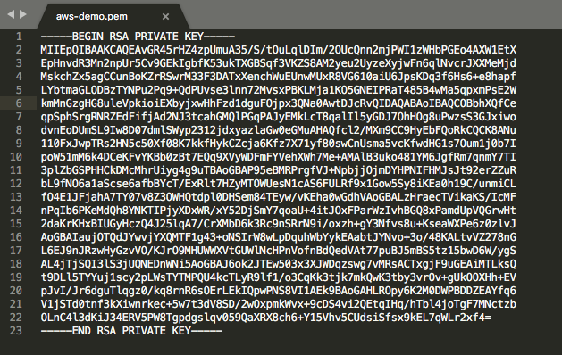
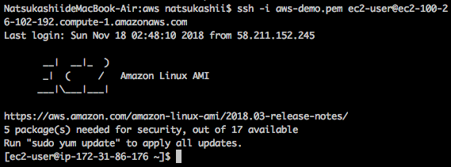
2.2 EC2 – 7.审核/密钥对
Amazon EC2 使用公有密钥密码术加密和解密登录信息。公有密钥密码术使用公有密钥加密某个数据 (如一个密码)，然后收件人可以使用私有密钥解密数据。公有和私有密钥被称为密钥对。
如果您有几个需要访问单个实例的用户，则可以向实例添加用户账户。您可以为每个用户创建一个密钥对，并将每个密钥对中的公有密钥信息添加到您的实例上的每个用户的 .ssh/authorized_keys 文件。然后，您可以将私有密钥文件分配给您的用户。这样一来，您不必将用于根账户的同一个私有密钥文件分配给多个用户。
Notes:
如果丢失私有密钥的实例根设备是EBS，可以使用两种方法连接实例。一使用其他实例修改根卷EBS上authorized_keys 文件，另外一种则可以根据丢失密钥对的实例制作AMI，从AMI启动一个实例

Slide 29
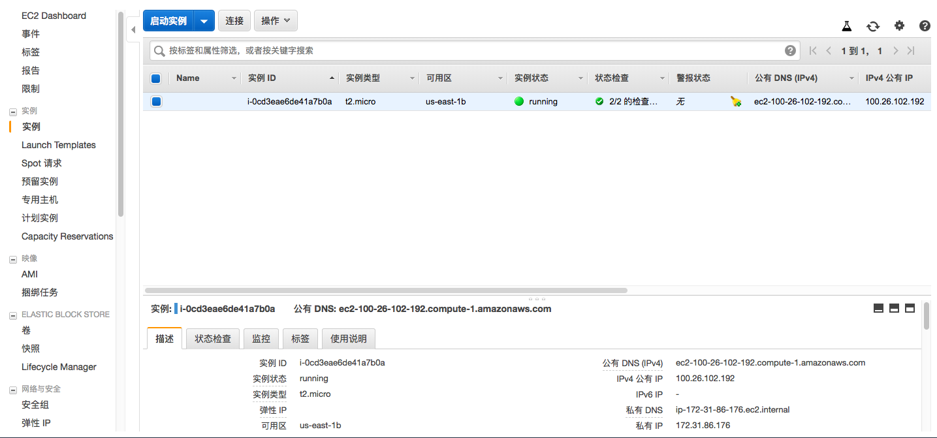
2.2 EC2 – 8.创建实例
虚拟计算环境，也称为实例

Slide 30
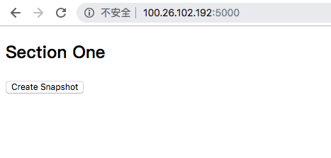
2.2 EC2 – 8.创建实例
通过 AMI，您可以启动实例，实例是作为云中虚拟服务器运行的 AMI 的副本。
启动一个实例后，该实例看上去像一个传统主机，您可以像与任何计算机交互一样与其进行交互。您对实例有完全控制权；您可以使用 sudo 运行需要根特权的命令。

Slide 31
2.2 EC2 – 8.创建实例
实例的生命周期
Notes:
实例启动
当您启动实例时，实例进入 pending 状态。启动时指定的实例类型将决定您的实例的主机硬件。我们使用您在启动时指定的 Amazon 系统映像 (AMI) 来启动实例。当实例准备就绪后，其进入 running 状态。您可以连接到正在运行的实例，然后像使用您面前的计算机一样来使用它。
只要您的实例转换为 running 状态，您就需要为实例运行的每个秒，至少一分钟付费；即使实例处于闲置状态并且您并未连接到实例也是如此。
实例停止和启动 (仅限 Amazon EBS 支持的实例)
如果您的实例无法通过状态检查或未按预期运行应用程序，并且实例的根卷为 Amazon EBS 卷，则您可以先停止该实例再启动，以尝试解决该问题。
当您停止实例时，它会进入 stopping 状态，然后进入 stopped 状态。我们不对已停止的实例收取使用费或数据传输费，但会对所有 Amazon EBS 卷的存储收费。当实例处于 stopped 状态时，您可以修改实例的某些属性，包括实例类型。
当您启动实例时，它会进入 pending 状态，在大多数情况下，我们会将该实例移至新主机。(您的实例可能驻留在同一主机上，前提是此主机正常。)如果您停止并启动实例，将丢失先前主机的实例存储卷上的所有数据。
如果您的实例在 EC2-Classic 中运行，它将收到一个新的私有 IPv4 地址，这意味着与私有 IPv4 地址关联的弹性 IP 地址不再与您的实例关联。如果您的实例在 EC2-VPC 中运行，它将保留其私有 IPv4 地址，这意味着与该私有 IPv4 地址或网络接口关联的弹性 IP 地址仍与您的实例关联。如果您的实例具有 IPv6 地址，则它将保留其 IPv6 地址。
您每次将实例从 stopped 状态转换到 running 状态时，我们都按一个完整实例小时收费，即使这些转换在一小时内发生多次也一样。实例运行的每秒，您每次重新启动实例时至少一分钟。
实例重启
您可以使用 Amazon EC2 控制台、命令行工具和 Amazon EC2 API 来重新启动实例。我们建议您使用 Amazon EC2 来重启实例，而非在实例中运行操作系统重启命令。
重启实例等同于重启操作系统；实例位于同一主机上并保留其公有 DNS 名称、私有 IP 地址以及其实例存储卷上的所有数据。完成重启通常需要花费几分钟的时间，该时间具体取决于实例配置。
重启实例不会启动新的实例计费周期；将继续按秒计费，不再收取最低一分钟的费用。
实例停用
实例计划在 AWS 检测到托管实例的底层硬件发生无法弥补的故障时停用。当实例到达其计划的停用日期时，AWS 会将其停止或终止。如果实例的根设备是 Amazon EBS 卷，将停止实例，您可随时重新启动它。如果实例的根设备是实例存储卷，实例将终止，且无法再次使用。
实例终止
当您决定不再需要实例时，可以终止该实例。实例的状态一旦变为 shutting-down 或 terminated，就不再产生与该实例相关的费用。
如果您启用终止保护，则无法使用控制台、CLI 或 API 终止实例。
在您终止实例之后，短时间内仍可在控制台中看见该实例，然后该条目将自动被删除。您还可以使用 CLI 和 API 来描述已终止的实例。资源 (例如标签) 会逐步与终止的实例取消关联，因此过一小段时间后，它们可能在终止的实例上不再可见。您无法连接到或恢复已终止的实例。
Amazon EBS 支持的每个实例都支持 InstanceInitiatedShutdownBehavior 属性，该属性决定当从实例内部启动关闭命令时 (例如，在 Linux 上使用 shutdown 命令)，实例是停止还是终止。默认行为是停止实例。您可以在实例运行或停止时修改此属性的设置。
每个 Amazon EBS 卷都支持 DeleteOnTermination 属性，该属性控制当您终止卷附加的实例时是删除还是保留该卷。默认为删除根设备卷并保留所有其他 EBS 卷。

Slide 32
VPC
/03
3.1 什么是VPC
3.2 VPC和子网
3.2.1 公有子网和私有子网
3.2.2 Internet Gateway/NAT
3.2.3 弹性IP
3.2.4 Example
3.3 最佳网络实践

Slide 33
3.1 – 0.什么是VPC
Amazon Virtual Private Cloud (Amazon VPC) 允许您在已定义的虚拟网络内启动 AWS 资源。
这个虚拟网络与您在数据中心中运行的传统网络极其相似，并会为您提供使用 AWS 的可扩展基础设施的优势。
Notes:
区别与传统网络的网络模型/工具（适用云）
一个隔离的网络环境，专有网络之间逻辑上彻底隔离。
专有网络是自己独有的的云上私有网络。您可以完全掌控自己的专有网络，例如选择IP地址范围、配置路由表和网关
经典网络：公有云上所有用户共享公共网络资源池，用户之间未做逻辑隔离。用户的内网IP由系统统一分配，相同的内网IP无法分配给不同用户。 VPC：是在公有云上为用户建立一块逻辑隔离的虚拟网络空间。在VPC内，用户可以自由定义网段划分、IP地址和路由策略，安全可提供网络ACL及安全组的访问控制，因此，VPC有更高的灵活性和安全性。

Slide 34
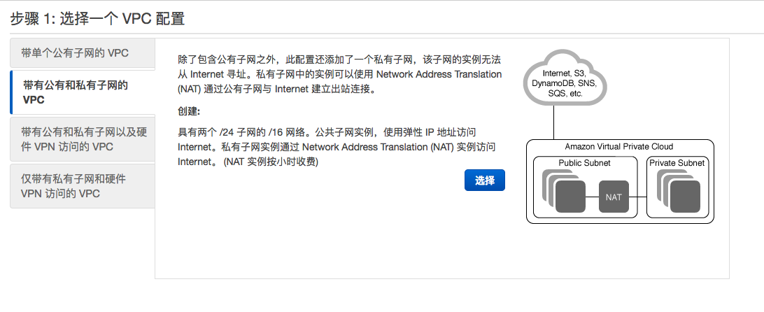
3.2 – 1.公有子网和私有子网
子网: VPC 是跨可用区的. 在创建 VPC 后需要为每个可用区添加一个或多个子网. 子网不可跨可用区.
公有子网( public subnet ): 子网的关联路由表 包含 指向**Internet 网关(Internet Gateways)**的路由的子网
私有子网( private subnet): 子网的关联路由表 不包含 指向**Internet 网关(Internet Gateways)**的路由的子网
仅限 VPN 的子网: 特别的,一个子网没有通向 Internet 网关(Internet Gateways)的路由, 但其流量会被路由到虚拟专用网关以进行 VPN 连接, 则这个子网就是仅限 VPN 的子网

Slide 35
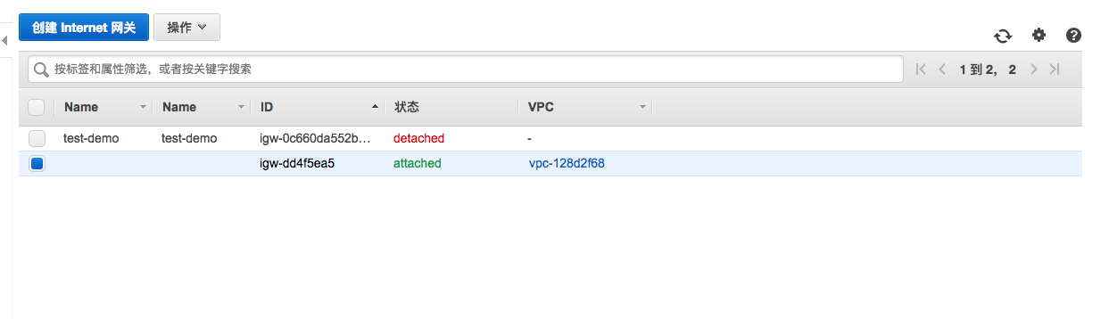
3.2 – 2. Internet Gateway/NAT
Internet 网关
可实现 VPC 中的实例与 Internet 之间的通信
用途:
在 VPC 路由表中为 Internet 可路由流量提供目标
为已经分配了公有 IPv4 地址的实例执行网络地址转换 (NAT)
当生成AWS账户的时候，AWS系统会默认的在每一个区域内都生成一个默认的VPC，并且这个默认的VPC已经绑定了一个Internet网关；一个Internet网关一次只能绑定一个VPC；当VPC中有EC2实例等AWS资源的时候，Internet网关是不能手动和相结合的VPC相分离的
网络地址转换 (NAT) 网关
允许私有子网中的实例连接到 Internet 或其他 AWS 服务，但阻止 Internet 发起与这些实例的连接

Slide 36
3.2 – 3.弹性IP
弹性 IP 地址 是专为动态云计算设计的静态 IPv4 地址。弹性 IP 地址与您的 AWS 账户关联。借助弹性 IP 地址，您可以快速将地址重新映射到您的账户中的另一个实例，从而屏蔽实例故障。
弹性 IP 地址是公有 IPv4 地址，可通过 Internet 访问。如果您的实例没有公有 IPv4 地址，则可以将弹性 IP 地址与您的实例关联以启用与 Internet 的通信；
我们目前不支持对 IPv6 使用弹性 IP 地址。

Slide 37
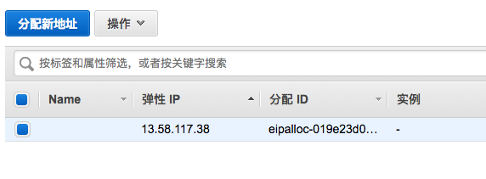
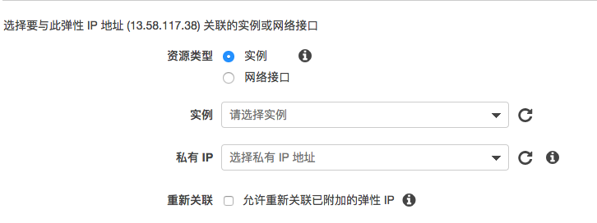
3.2 – 3.弹性IP

Slide 38
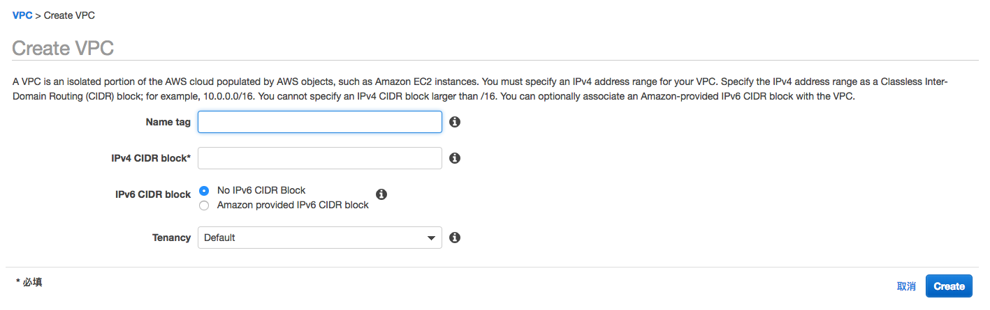
3.2 – 4.Example

Slide 39
3.2 – 4.Example
Region
VPC
AZ1
NAT
Public Subnet
Internet
Gateway
AZ2
Private Subnet

Slide 40
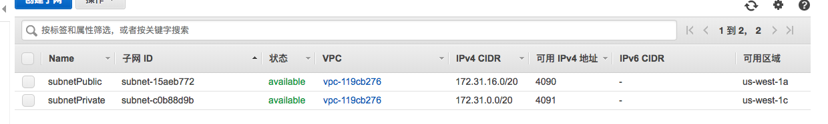
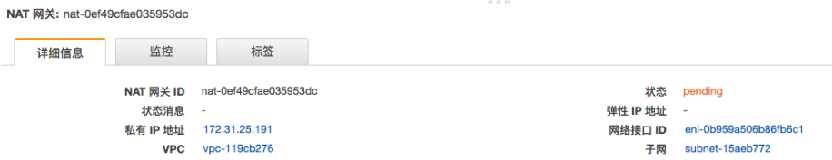
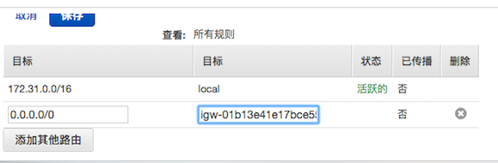
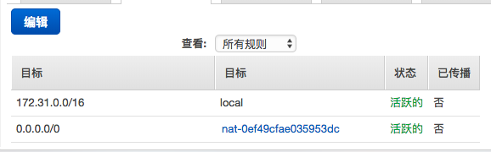
3.2 – 4.Example

Slide 41
3.4 最佳网络实践
Region
VPC
AZ1
Public
Subnet
Private
Subnet
Database
Internet
Gateway
ELB
Autoscaling
AZ2
Public
Subnet
Private
Subnet
Database
Notes:
Internets Gateway
ELB
直接与 Internets Gateway 连接
与 Auto Scaling 连接
负责负载均衡
堡垒机(可用 NAT 实例代替)/ NAT 网关
直接与 Internets Gateway 连接
位与公有子网
负责其他私有子网与 Internet 的通信
位与 Auto Scaling 中的实例
实例应分别位与多个可用区的私有子网中
数据库实例
位与私有子网中
使用主从架构
主数据库与从数据库应位与不同的可用区中

Slide 42
DEMO
/04
4.1 创建实例
4.2 EC2部署

Slide 43
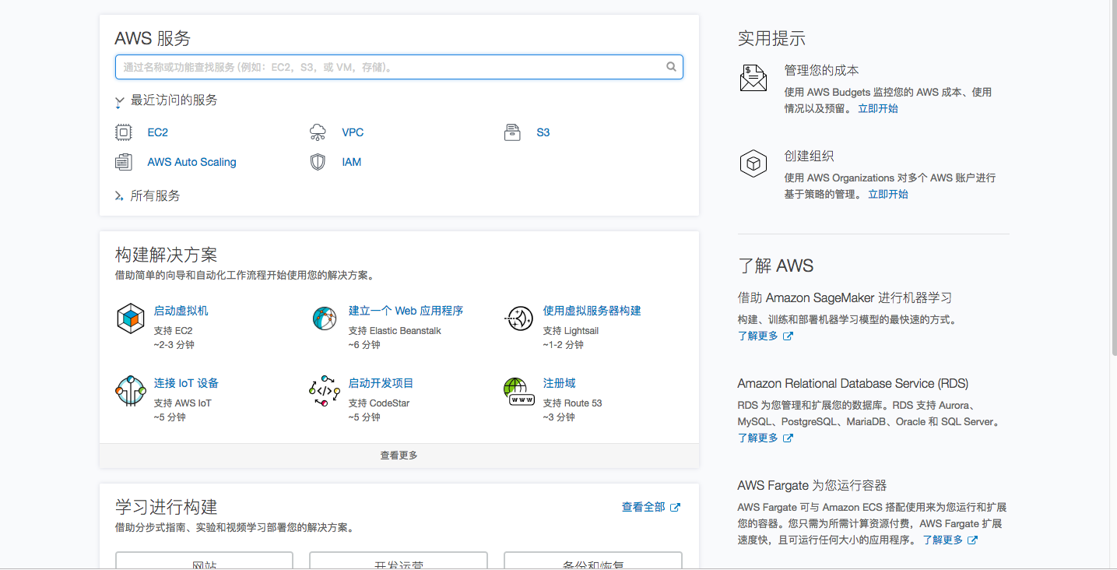
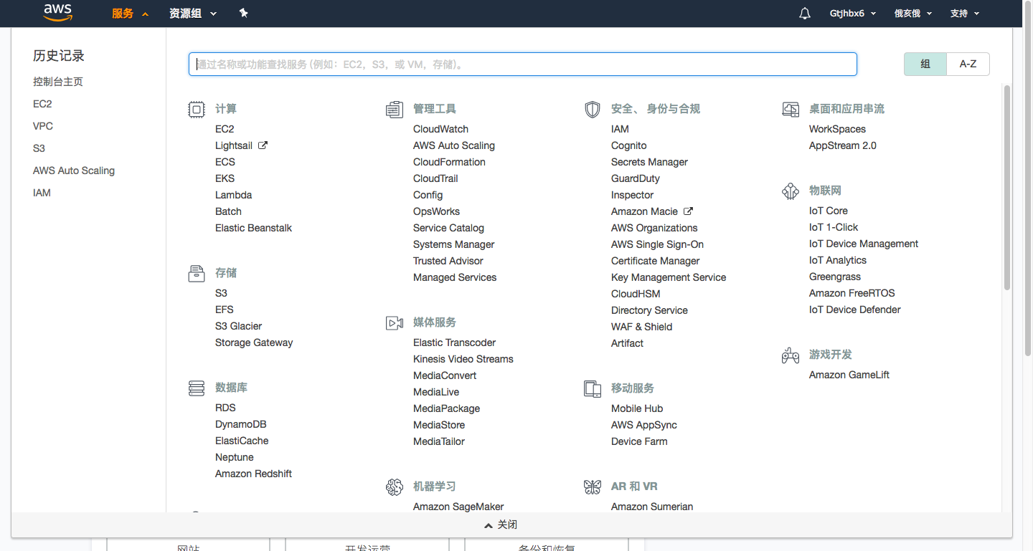
4 DEMO EC2服务

Slide 44
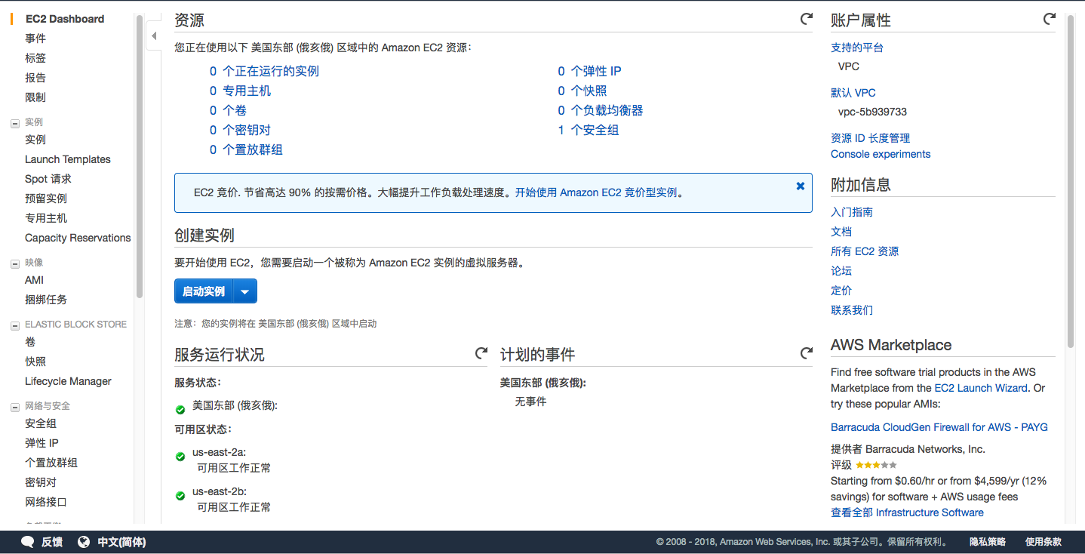
4 DEMO 启动实例

Slide 45
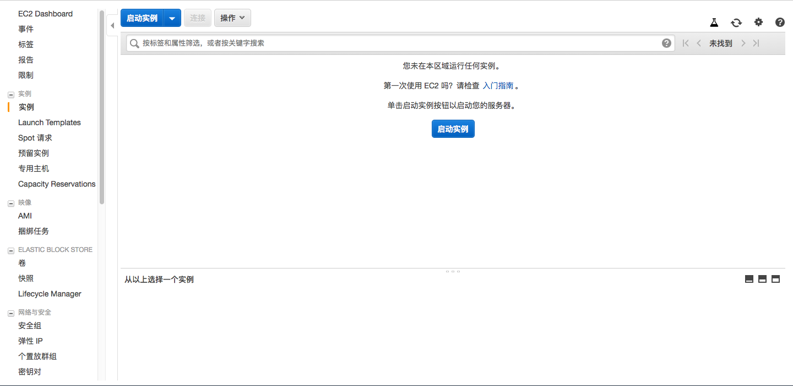
4 DEMO 启动实例

Slide 46
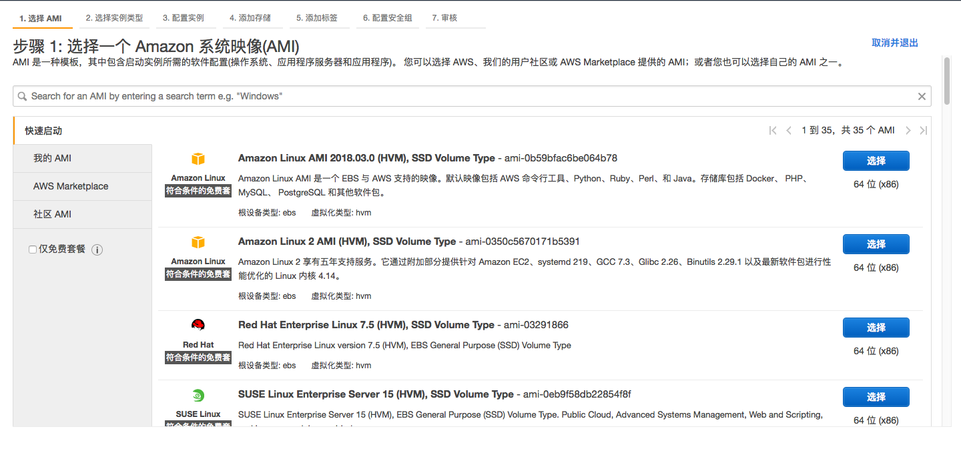
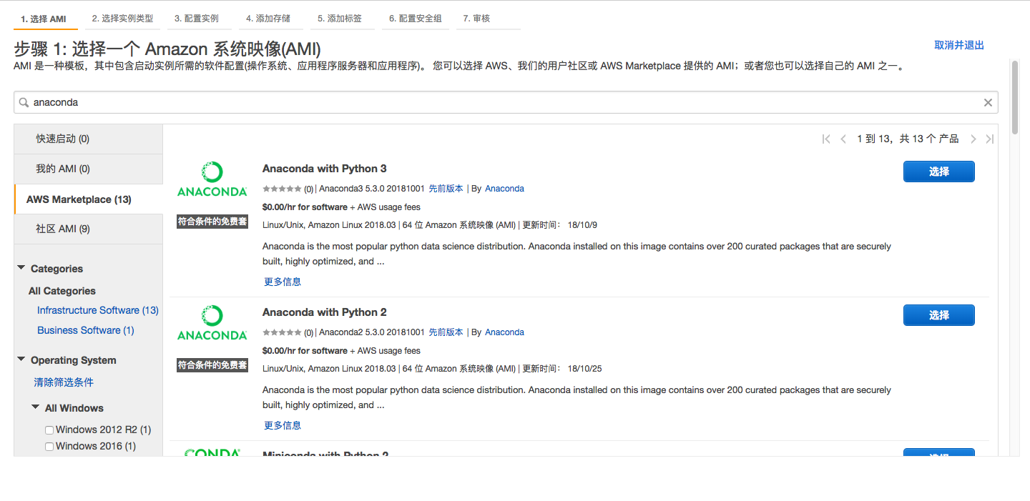
4 DEMO 选择AMI

Slide 47
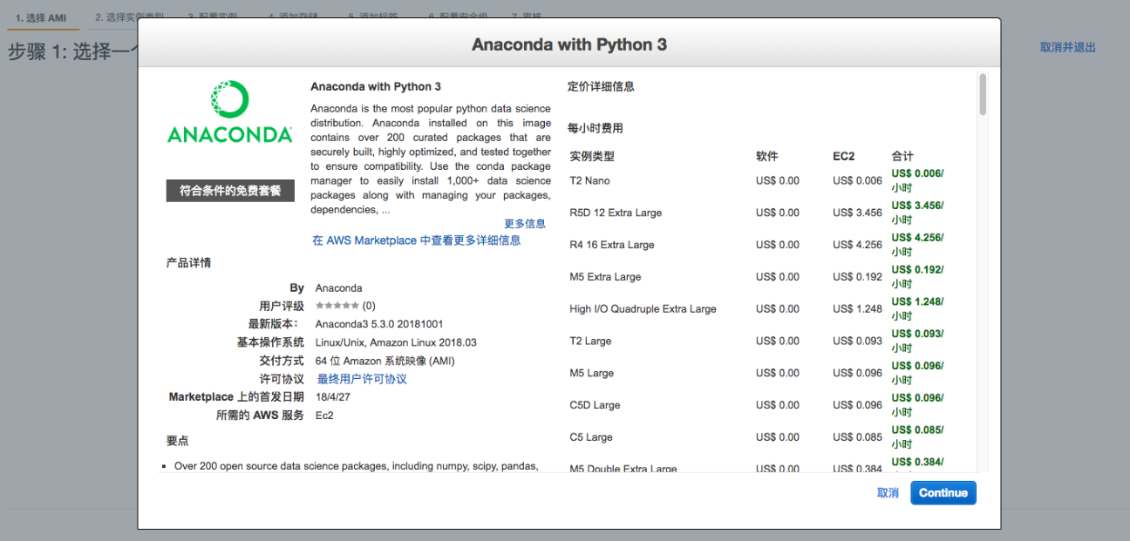
4 DEMO 启动实例

Slide 48
4 DEMO 选择实例类型

Slide 49
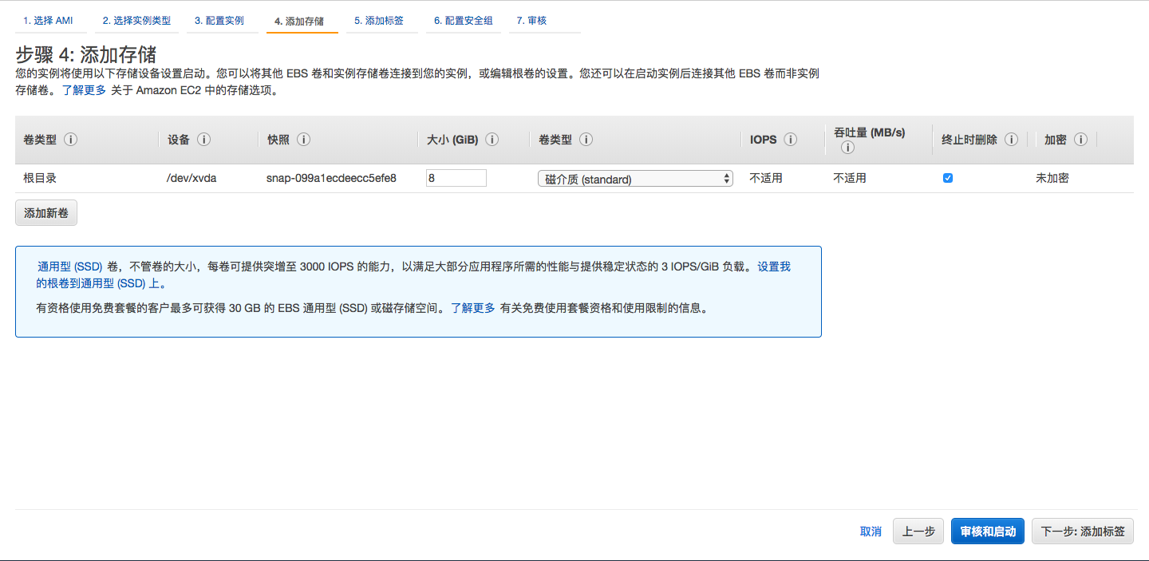
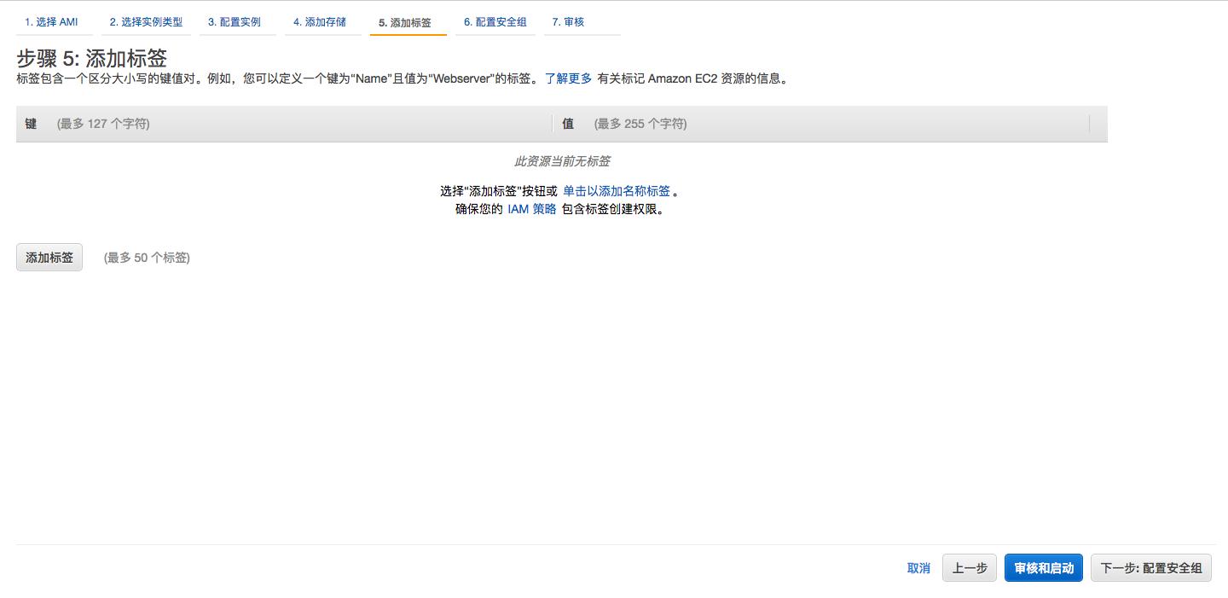
4 DEMO 标签

Slide 50
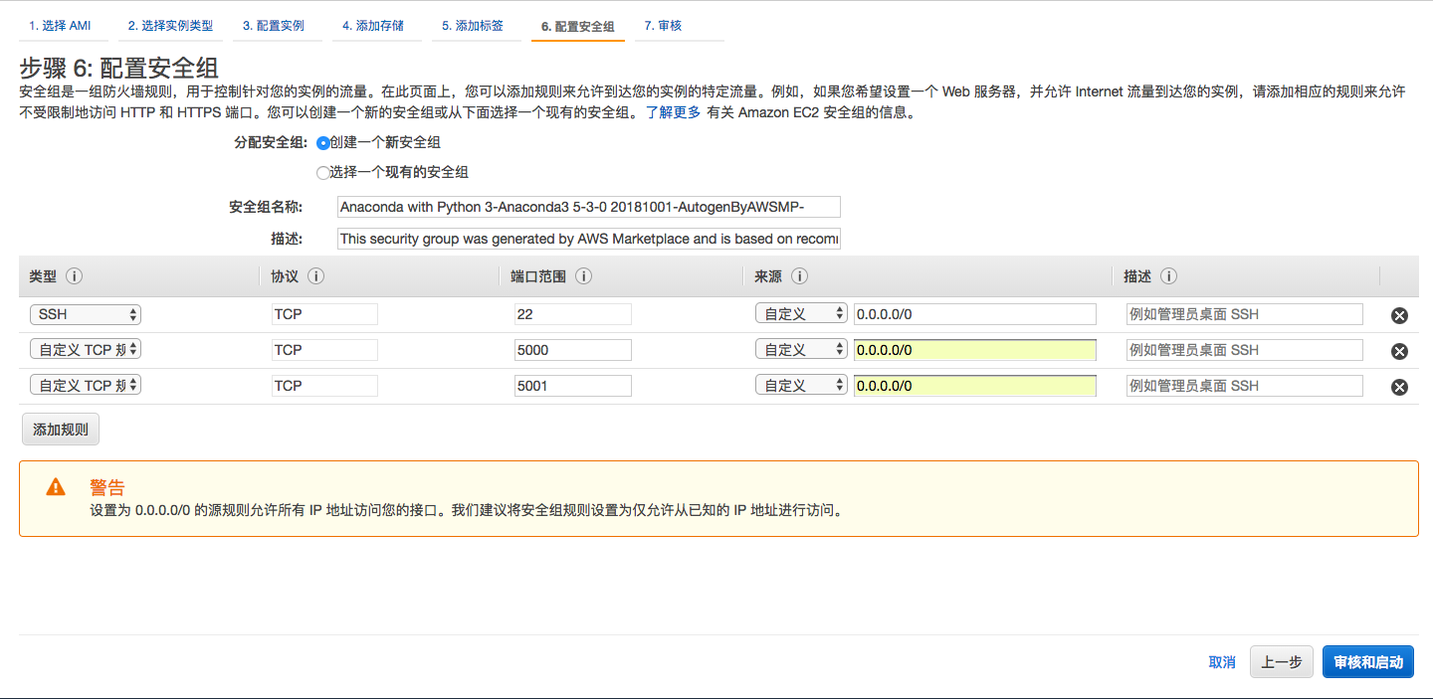
4 DEMO 安全组

Slide 51
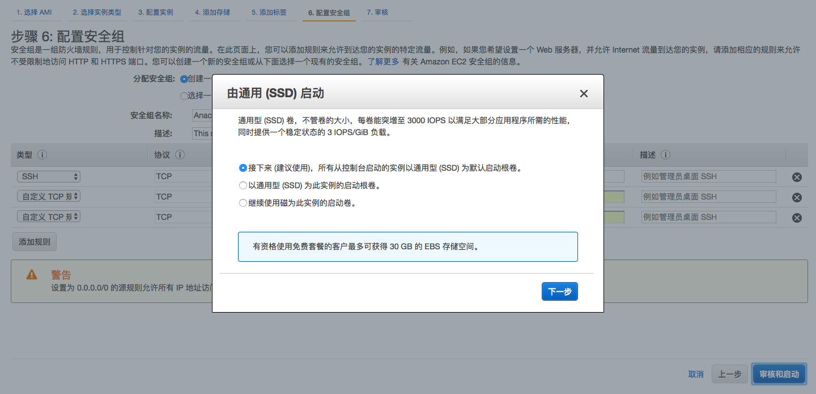
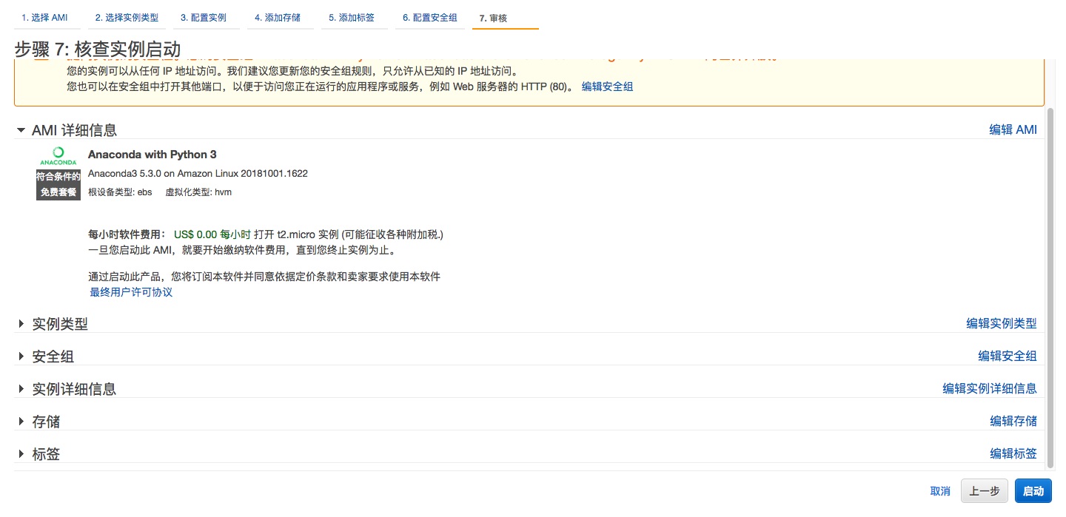
4 DEMO 启动实例

Slide 52
4 DEMO 密钥对

Slide 53
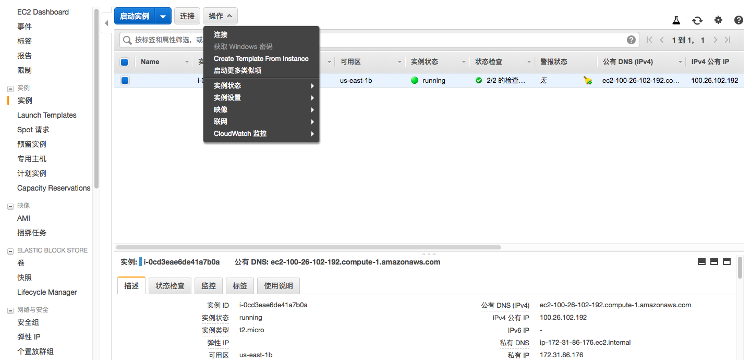
4 DEMO 连接实例

Slide 54
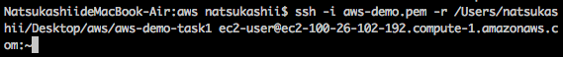
4 DEMO 连接实例

Slide 55
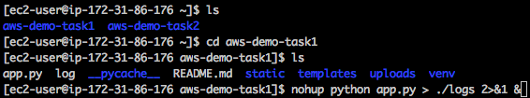
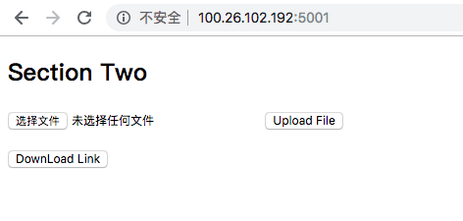
4 DEMO 部署

Slide 56
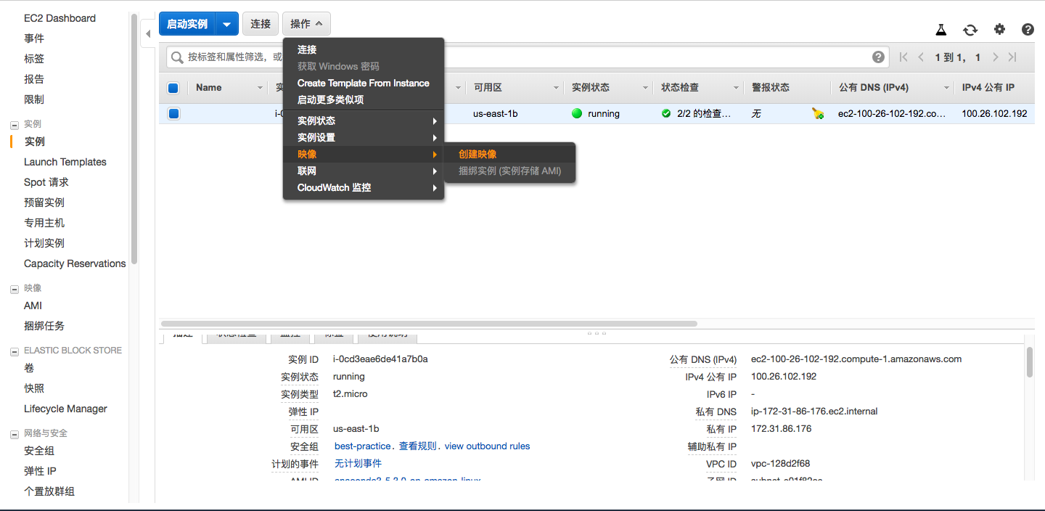
4 DEMO 创建AMI

Slide 57
Thanks

